Slide 1
PROGAM PENJUALAN BAJU
NAMA : BINTANG LAKSMANA
NIM : 2200018009
KELAS : A

Slide 2
DESKRIPSI APLIKASI
Program penjualan baju sederhana yang di buat menggunakan aplikasi EMU8086.Dimana di dalam program aplikasi yang saya buat ini untuk jual beli baju .Program jual beli baju untuk memudahkan pembeli membeli baju secara online.

Slide 3
FITUR-FITUR PROGRAM APLIKASI
FITUR MASUKAN NAMA SAMA NOMER CUSTOMER
FITUR PEMILIHAN BAJU
FITUR PEMBAYARAN BAJU

Slide 4
ALUR KERJA PROGRAM APLIKASI
Membuat Flowchart
Pada proses ini saya membuat input output untuk menampilkan “Nama Customer dan Nomer Customer”.
Lalu saya membuat menu untuk selection untuk melanjutkan memilih daftar baju yang ada di menu Pilihan dengan menginputkan “y”.
Lalu saya menampilkan output jenis baju
Lalu membuat input untuk memasukkan jenis baju yang anda pilih
Menu selanjutnya adalah selection untuk menentukan apakah kode yang di input sesuai dengan yang diminta atau tidak,jika ya akan melanjutkan ke proses berikutnya
Jika tidak akan menampilkan output
“JENIS BAJU YANG ANDA MASUKKAN BELUM ADA”
Jika sesuai inputnya maka output akan menampilkan jenis baju yang kamu pilih beserta harganya ,dan juga saya menampilkan output tambahan ucapan
“Terima Kasih Karena Sudah Membeli”.

Slide 5
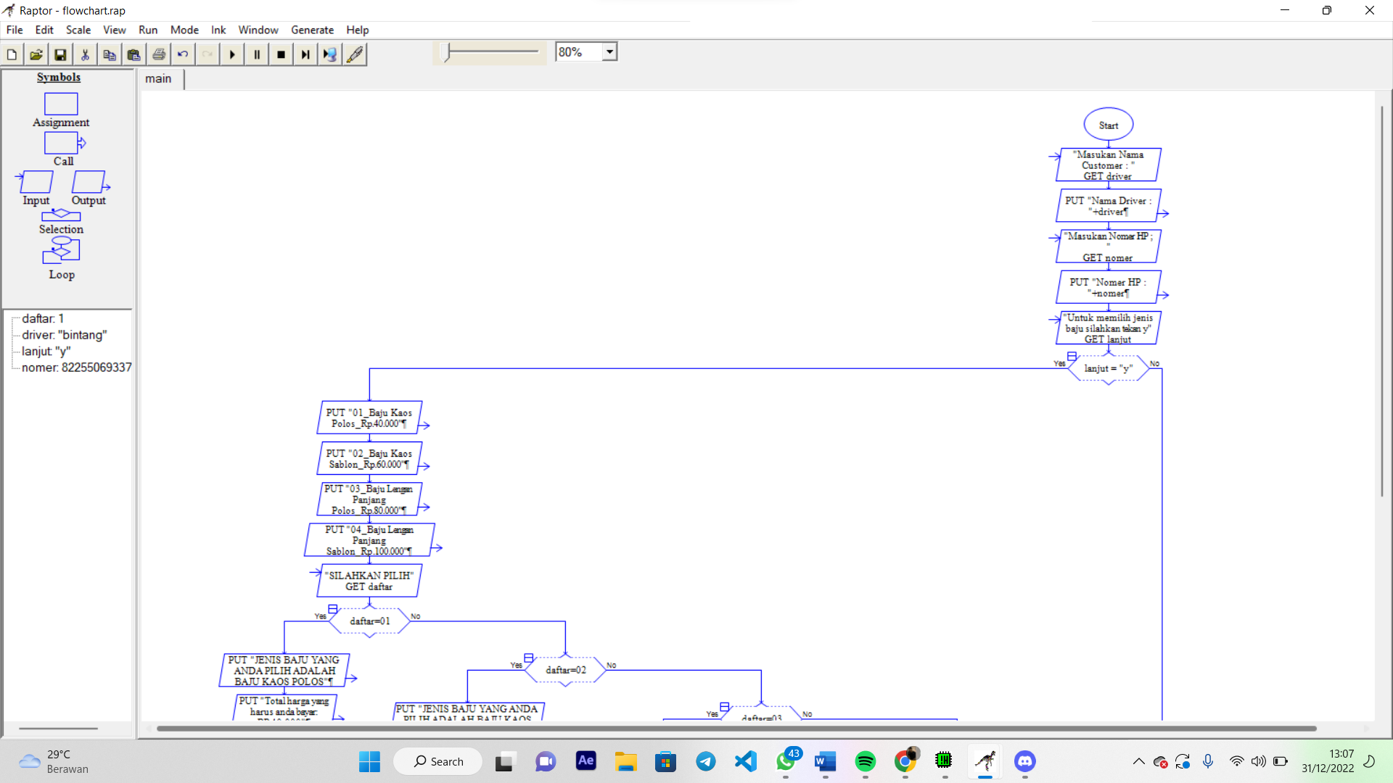
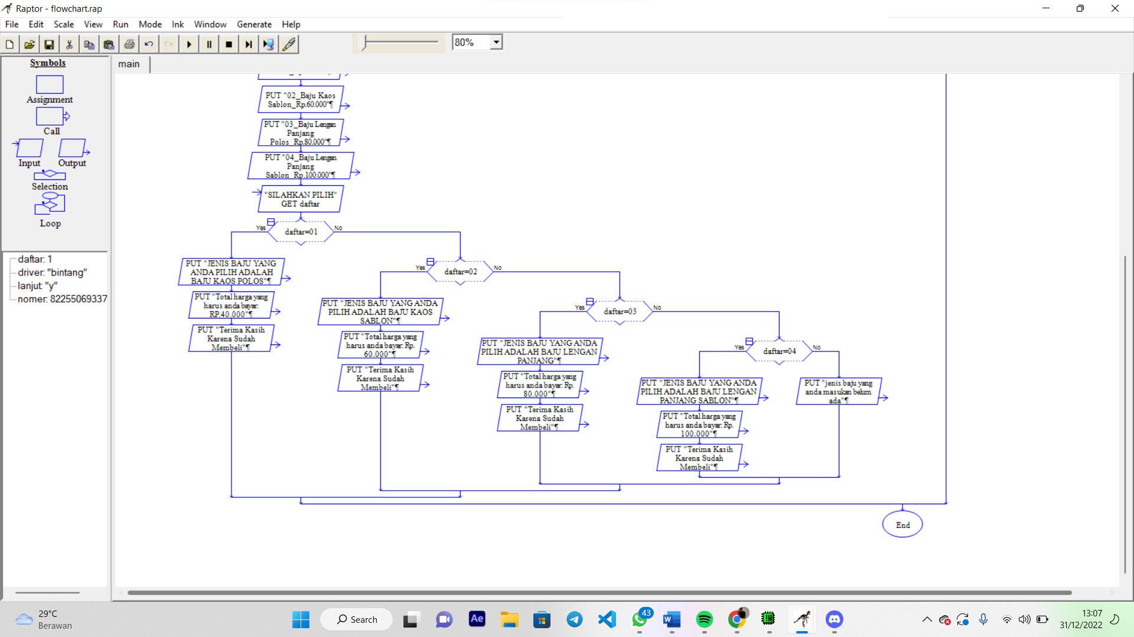
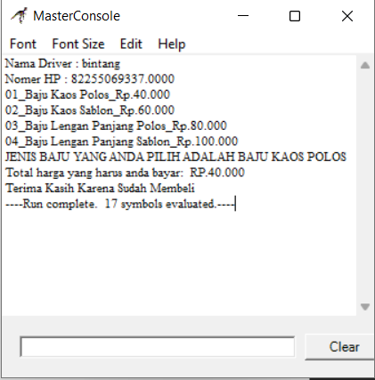
TAMPILAN FLOWCHART PROGRAM
INPUT PROGRAM
INPUT PROGRAM
OUTPUT PTOGRAM

Slide 6
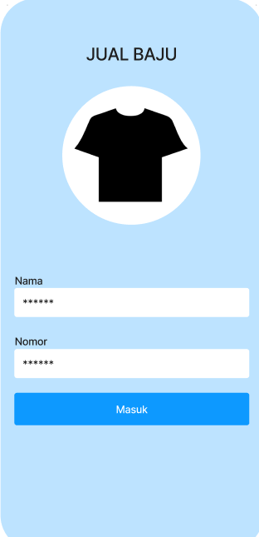
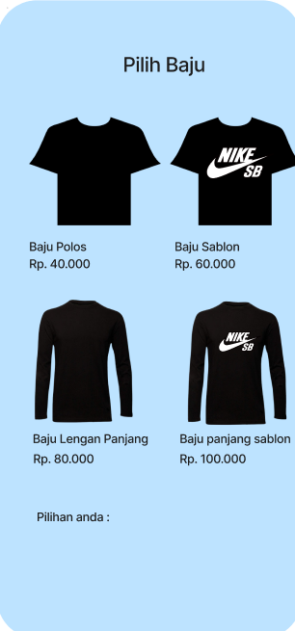
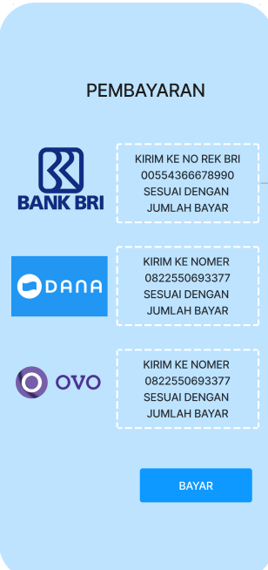
LANGKAH 2 DESAIN TAMPILAN PROGRAM
Berikut desain yang saya buat berdasarkan flowchart yang saya bikin

Slide 7
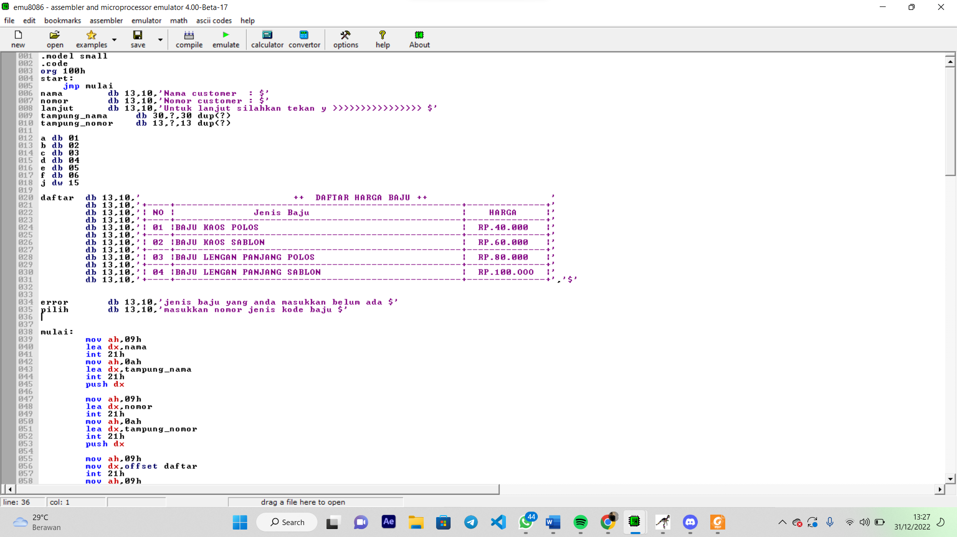
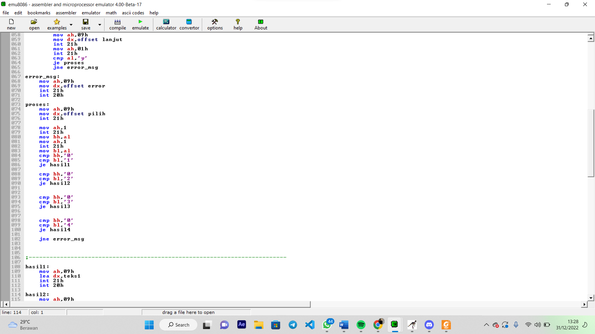
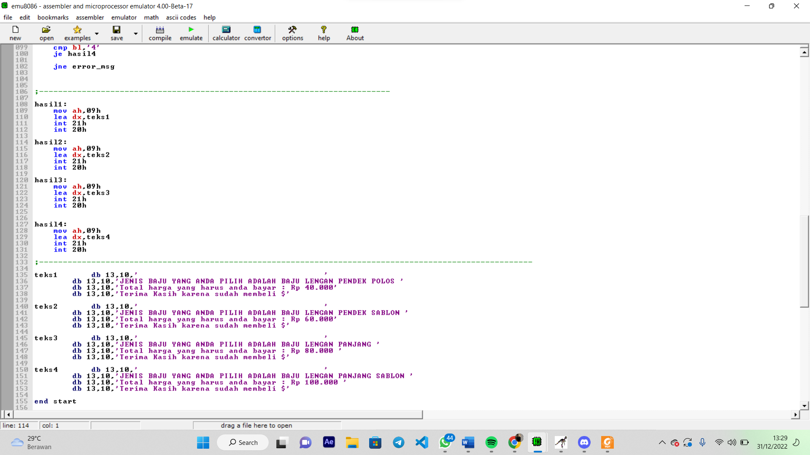
LANGKAH 3 & 4 : MEMBUAT KODE PROGRAM SESUAI DESIGN KITA Pada tahap ini saya menuliskan kode program sesuAI arahan flowchart dan design yang sayaa buat

Slide 8
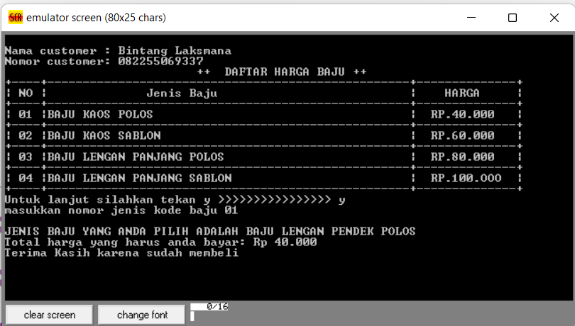
LANGKAH 5 : MENJALANKAN KODE PROGRAM TANPA ERROR DAN BERIKUT HASIL OUTPUTNYA Pada tahap ini saya berhasil menjalankan program tanpa adanya error dan outputnya sesuai apa yang saya harapkan dari desain flowchart yang saya bikin.

Slide 9
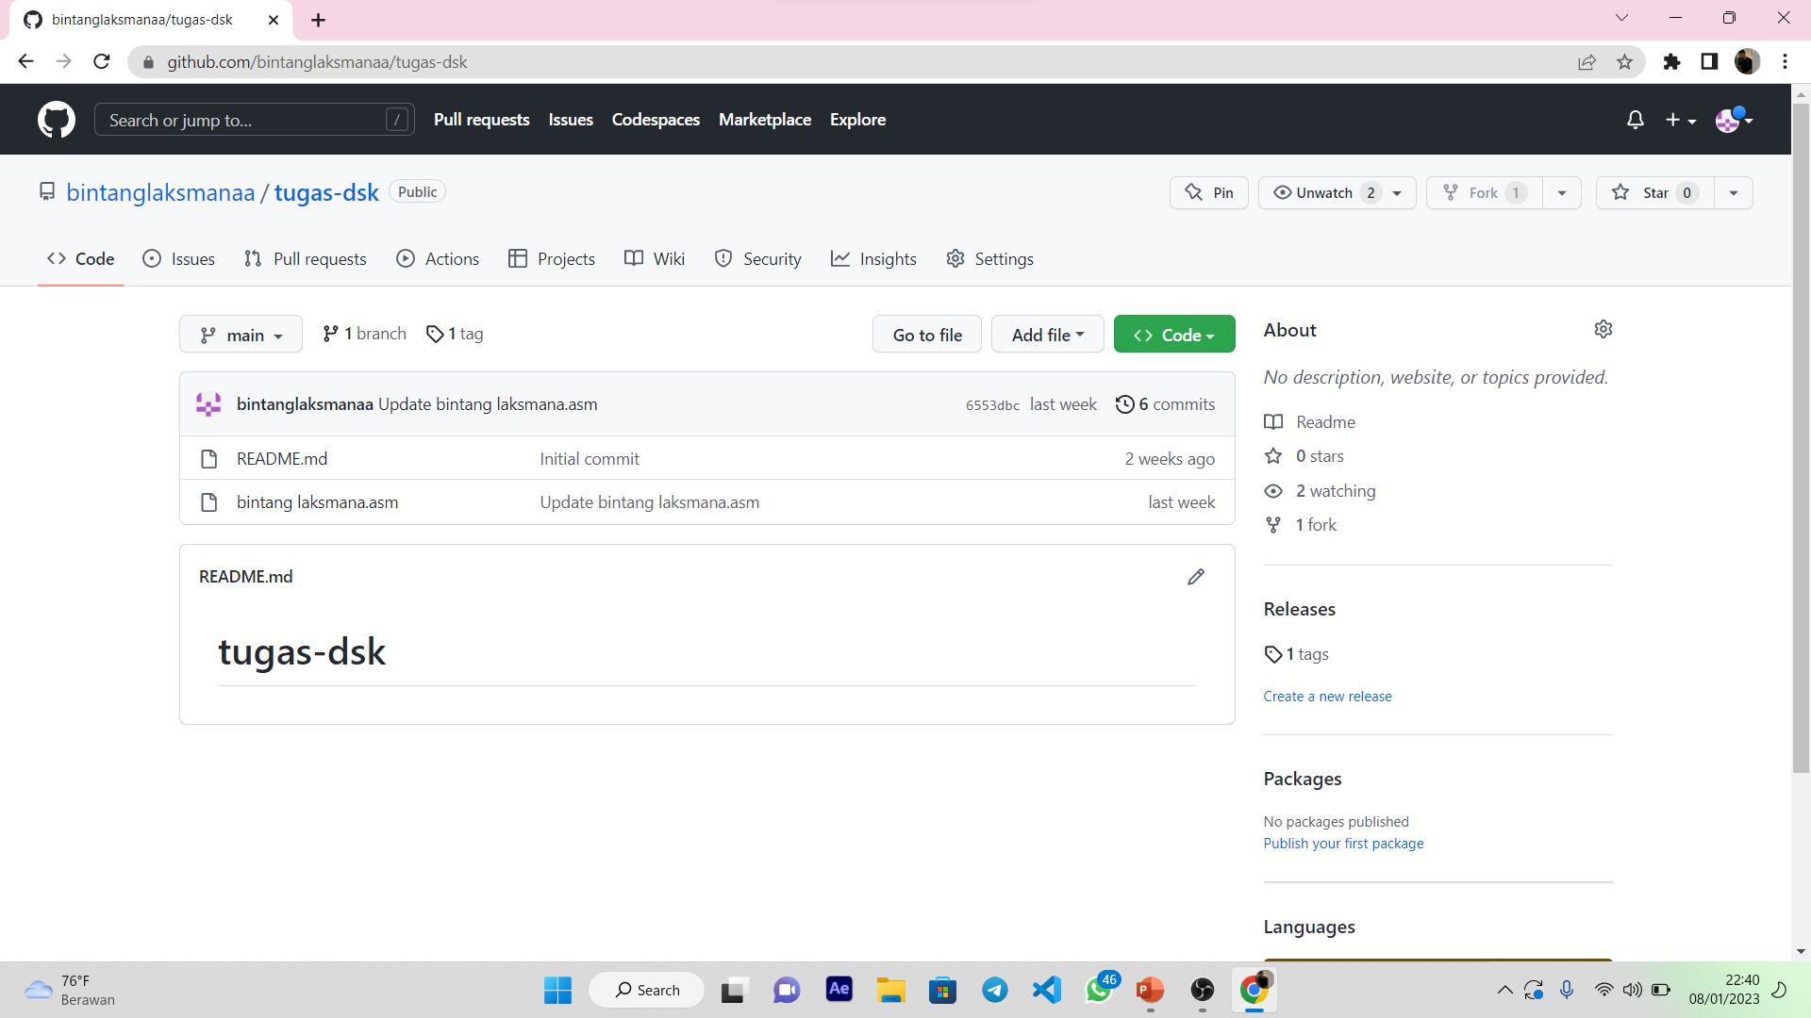
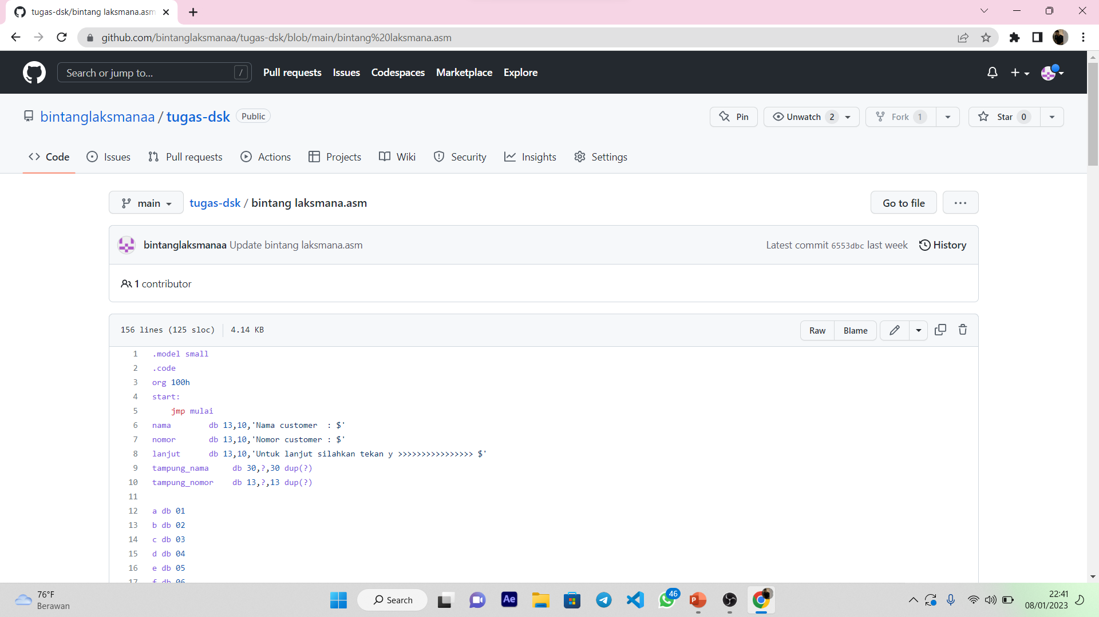
UNGGAHAN AKUN GITHUB

Slide 10
SEKIAN DAN TERIMA KASIH

